Slide 1
第7章 jQuery基础

Slide 2
学习目标
了解JavaScript框架种类及其优缺点
了解jQuery库，能够搭建jQuery开发环境
了解jQuery对象$
掌握基本选择器
掌握过滤选择器
掌握表单选择器

Slide 3
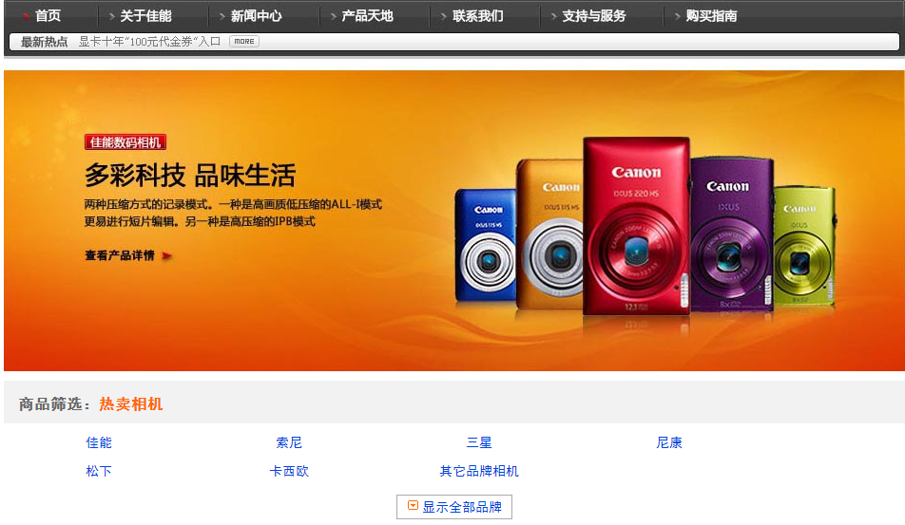
本章任务
任务1：使用jQuery在警告框中显示“Hello World!”
任务2：网站品牌列表的显示与收起

Slide 4


jQuery
jQuery由John Resig(约翰.莱西格)于2006年创建的一个javascript代码库。
优势：
  轻量级 （Lightweight）
  强大的选择器
  出色的DOM操作封装
  可靠的事件处理机制
  出色的浏览器兼容性
jQuery 理念: The Write Less, Do More

Slide 5

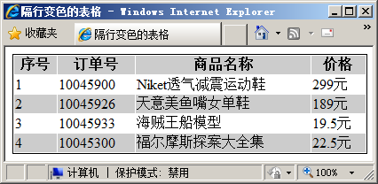
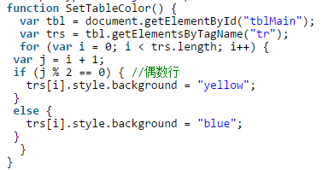
看一看
实现隔行变色效果，只需一句关键代码
示例
$("tr:even").css("background-color","#ccc");

Slide 6


jQuery能做什么
访问和操作DOM元素
控制页面样式
对页面事件进行处理
扩展新的jQuery插件
与Ajax技术完美结合
提示
jQuery能做的JavaScript也都能做，但使用jQuery能大幅提高开发效率

Slide 7
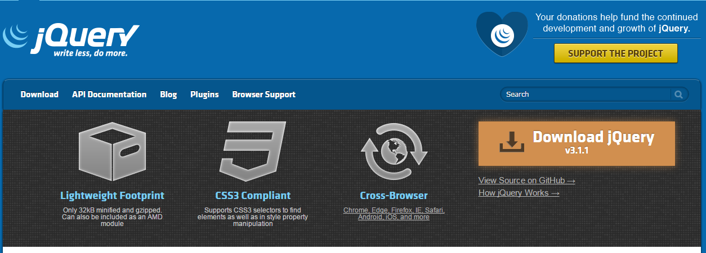
获取jQuery
进入jQuery官网：http://jquery.com
版本说明：
1.x版本：最新版本：jquery-1.12.4，注意： jquery-1.9以后的版本不支持ie6/7/8
2.x版本：最新版本： jquery-2.2.4， 注意：2.x版本均不支持ie6/7/8
3.x版本：最新版本：jquery-3.1.1
目前开发来看，大多数仍选用1.x版本，如：jquery-1.7.1,jquery-1.9.1，兼容性好。
教材的版本:jquery-1.11.1

Slide 8
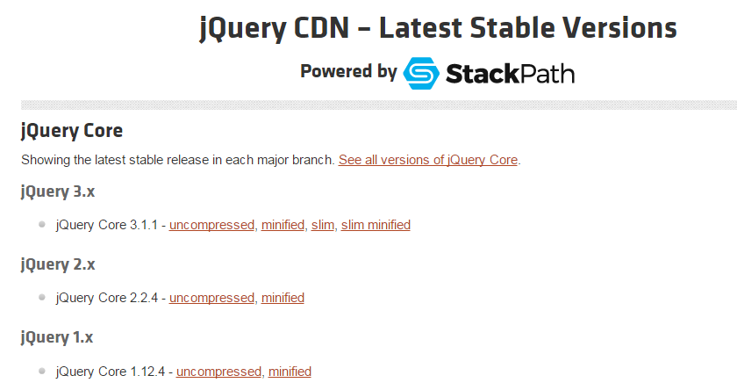
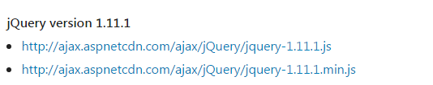
获取jQuery
使用CDN
例如使用jquery-1.11.1版本：
https://code.jquery.com/jquery-1.11.1.js (jquery-1.11.1.min.js)
<script src=" https://code.jquery.com/jquery-1.11.1.js " type="text/javascript"></script>

Slide 9
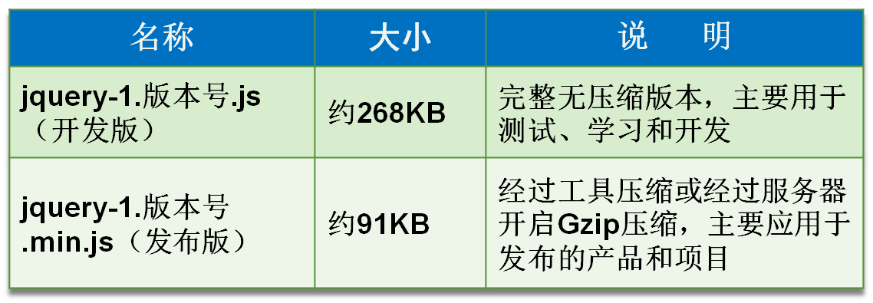
jQuery库文件
jQuery任何一个版本均有开发版和发布版
在页面中引入jQuery文件
<script src="js/jquery-1.11.3.js" type="text/javascript"></script>

Slide 10

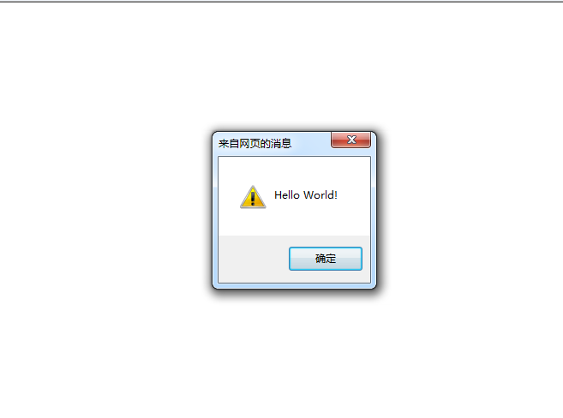
任务1:使用jQuery在警告框中显示“Hello World!”
任务描述：
页面加载完成之后弹出一个警告框，显示“Hello World！”。

Slide 11
jQuery开发工具和插件
Dreamweaver
Aptana
jQueryWTP和Spket插件
Visual Studio 2012
其他工具

Slide 12
任务实现（练一练）
<script src="jquery-1.11.1.min.js"></script>
<script>
$(document).ready(function(){
alert(“我们将开启JQuery的学习之旅！ ");
});
</script>
引入jQuery
弹出一个对话框
等待DOM文档载入后执行
类似于window.onload

Slide 13
JQuery运行核心
$(document).ready(funciton(){})是整个JQuery运行的核心。
解释$：中文含义：选取
  $等价于jQuery,使用方法：
    $(“被选取的对象”) === jQuery(“被选取的对象”)
    被选取的对象：html元素的id属性，html元素，css类名，DOM节点等
      $(document)表示选取document节点，选取整个页面文档，得到jquery对象
      $(document).ready()：调用了$(document)对象的ready方法;read方法功能：页面DOM结构加载后可以执行JS代码;如何使用:
      $(document).ready(funciton(){代码})等价于$(function(){代码})

Slide 14
JQuery运行核心
解释DOM结构加载与页面加载的区别
window.onload
执行时机：必须等待网页中所有的内容加载完毕后才能执行。
不能同时编写多个
$(document).ready()
执行时机：网页形成整个DOM树之后执行。
能同时编写多个
可以简写成$()

Slide 15

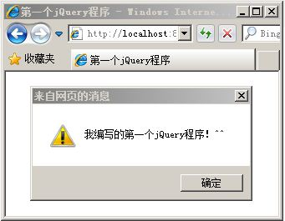
练一练
需求说明
  打开页面时，弹出窗口，提示信息为“我编写的第一个jQuery程序！^_^”
练习

Slide 16
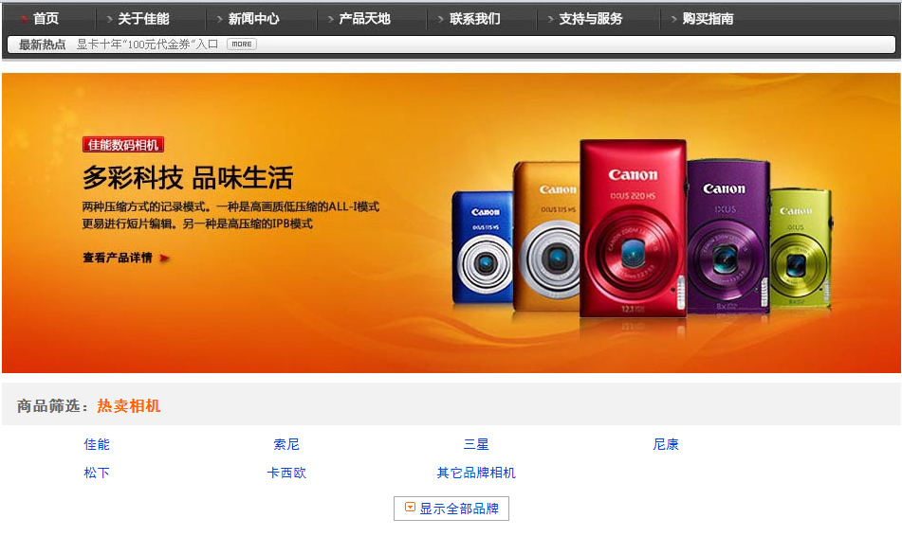
任务2：网站品牌列表的显示与收起

Slide 17
jQuery选择器
jQuery选择器用来选取网页中的元素，分为：基本选择器，层次选择器，过滤选择器。
过滤选择器又分为：基本过滤，内容过滤，可见性过滤，属性过滤，子元素过滤，表单对象属性过滤。
基本格式 ：$(“选择器”)
<number>/46

Slide 18
基本选择器（常用）
选择器 | 描述 | 返回 | 示例
#id | 根据html元素的id匹配一个元素 | 单个元素 | $(‘#test’)选取id为test的元素
.css类名 | 根据html元素的css类名匹配元素 | 集合元素 | $(“.test”)选取所有class为test的元素
element | 根据给定的html元素标记名匹配元素 | 集合元素 | $(‘p’)选取所有的<p>元素 $(‘p.test’)选取所有class为test的p元素

Slide 19
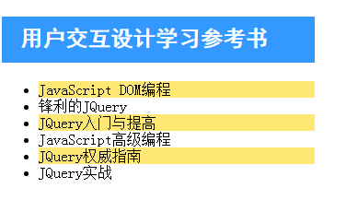
基本选择器（练一练）
需求1：页面加载后，奇数行变色
需求2：页面加载后，点击标题，
奇数行变色

Slide 20
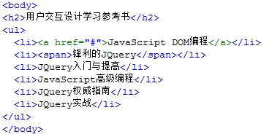
层次选择器
层次选择器通过DOM 元素之间的层次关系来获取元素
选择器 | 描述 | 返回
$(‘ancestor descendant’) | 选后代。选择ancestor元素里的所有后代元素descendant | 集合元素
$(‘parent>child’) | 选子元素。选择parent元素下的子元素child。 | 集合元素
body
h2
ul
$(“ul li”)
li
li
li
li
li
li
$(“ul>li”)
a
span

Slide 21
过滤选择器
过滤选择器：通过过滤规则对元素集合进行筛选。
语法特点是使用“:”，如使用$(“li:first”)来选取第一个li元素
主要分类如下：
  基本过滤选择器：针对元素集合中元素的位置做筛选
  可见性过滤选择器：针对元素结合中元素的可见性做筛选
  内容过滤选择器：针对元素集合中元素内容（文本或子元素）做筛选
  属性过滤选择器：对元素集合中元素的属性筛选
  子元素过滤选择器：在元素集合筛选子元素
  表单对象属性过滤选择器：对表单元素的属性筛选

Slide 22
基本过滤选择器
元素集合中元素位置：第一个(first);最后一个(last);奇数位置(odd);偶数位置(even);特定位置(idx)等
语法构成 | 描述 | 示例
:first | 选取第一个元素 | $(" li:first" )选取所有<li>元素中的第一个<li>元素
:last | 选取最后一个元素 | $(" li:last" )选取所有<li>元素中的最后一个<li>元素
:even | 选取索引是偶数的所有元素（index从0开始） | $(" li:even" )选取索引是偶数的所有<li>元素
:odd | 选取索引是奇数的所有元素（index从0开始） | $(" li:odd" )选取索引是奇数的所有<li>元素
<number>/46

Slide 23
基本过滤选择器
基本过滤选择器可以根据索引的值选取元素
语法构成 | 描述 | 示例
:eq(index) | 选取索引等于index的元素（index从0开始） | $("li:eq(1)" )选取索引等于1的<li>元素
:gt(index) | 选取索引大于index的元素（index从0开始） | $(" li:gt(1)" )选取索引大于1的<li>元素（注：大于1，不包括1）
:lt(index) | 选取索引小于index的元素（index从0开始） | $(“li:lt(1)” )选取索引小于1的<li>元素（注：小于1，不包括1）
:not(selector) | 选取去除与给定选择器匹配的元素 | $(" li:not(.three)" )选取class不是three的元素
<number>/46

Slide 24
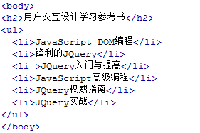
基本过滤选择器（练一练）
需求：页面加载后，点击标题，
奇数行变色

Slide 25
可见性过滤选择器
可见性过滤选择器：通过元素可见和不可见的状态来选取元素
语法构成 | 描述 | 示例
:visible | 选取所有可见的元素 | $(":visible" )选取所有可见的元素
:hidden | 选取所有隐藏的元素 | $(":hidden" ) 选取所有隐藏的元素
:hidden选取的元素包括：
  <input type=“hidden”>
  设置了”visibility:hedden”CSS属性值的元素
<number>/46

Slide 26

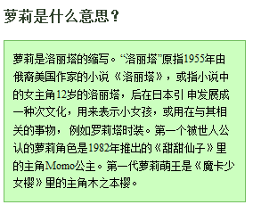
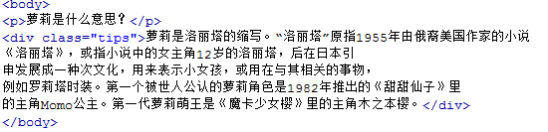
可见性过滤选择器（练一练）
需求：点击标题后可显示或隐藏文字
问题：
1.当点击标题时如何判断文字的可见性状态？
2.如何隐藏和显示对象?
答案：
对象.is（选择器）方法
判断对象是否匹配选择器，如匹配返回true,否则返回false
对象.show()/hide()方法
将对象显示或隐藏

Slide 27
内容过滤选择器
内容过滤选择器：针对元素集合中元素内容（文本或子元素）选取元素
语法构成 | 描述
:contains(文本) | 选取包含文本test的文本
:has(选择器) | 选取含有选择器所匹配的元素
<number>/46

Slide 28
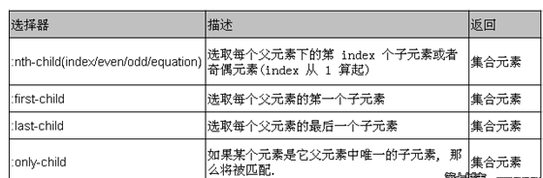
子元素过滤选择器
子元素过滤选择器：选取元素集合中子元素
<number>/46

Slide 29
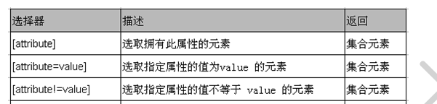
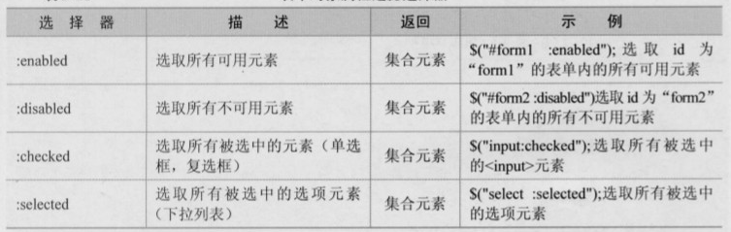
属性和表单过滤选择器

Slide 30
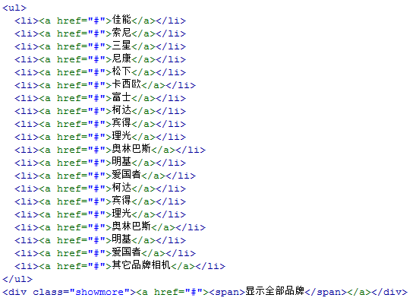
任务实现（练一练）
1.页面加载后，隐藏从第五条开始的品牌，除了最后一条外

Slide 31
任务实现（练一练）
2.为“显示全部品牌”绑定click事件

Slide 32
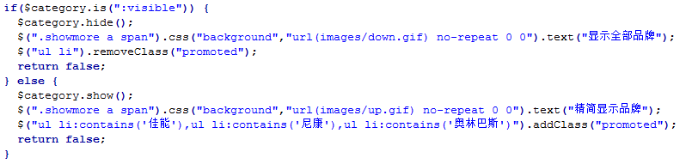
任务实现（练一练）
3.编写事件代码

Slide 33
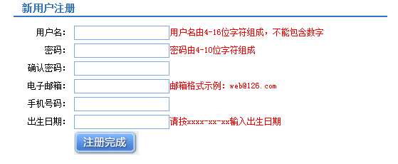
作业（设计案例）
制作类似页面，用jquery完成信息验证。

Slide 34
教育改变生活

